Slide 1

생 활 속 의 경 제
에너지 & 기후 실천편
전 승 호

Slide 2

부산 놀러가기

Slide 3
부산 놀러가기
한밭대 경제학과 다니는 전승허와 유진용은 여름방학을 맞이하여, 부산에 같이 놀러가기로 하였다.
이 둘은 일단 대전역에서 만나, 부산역으로 일단 가기로 했는데, 뭘 타고 가야 기후변화 대응에 기여할 수 있을까?
부산역까지 갈 수 있는 교통수단으로 아래의 두 가지 방법이 떠올랐다.
승용차
기차
두 가지 선택지 중에 한 가지를 선택해야 하는데, 평가 기준은 아래와 같이 3가지 정도로 생각하고 있다.
(친환경) 탄소를 가능한 적게 배출 하면서 도착하면 좋겠다.
(저비용) 저렴한 비용으로 도착하면 좋겠다.
(시간절약) 시간이 덜 걸렸으면 좋겠다.

Slide 4
Section 1-1. 자가용 (비용)

Slide 5
승용차를 이용할 때 드는 비용
첫 번째, 승용차가 있어야 한다. (‘차량 보유 비용’)
자가용을 보유하고 있던지, 렌터카를 빌리던지, 택시를 타던지, 부산역까지 갈 때 타고 갈 차가 필요하다.
우리는 자가용을 보유하고 있어, 자가용을 타고 간다고 해보자.
렌터카나 택시를 이용하면 부산역에 가기 위해 추가적으로 비용을 지출해야 하지만, 이미 보유하고 있는 자가용을 이용하는 경우 차량 이용에 대한 비용을 추가적으로 지출하지 않아도 된다.
이처럼 이미 비용을 지출해서 회수할 수 없는 비용을 매몰비용이라 하는데, 매몰비용은 현재 의사결정 과정에 영향을 미치지 않는다.
따라서 우리는 교통수단을 선택하는 과정에서 ‘차량 보유 비용’은 포함하지 않는 것이 바람직하다.
두 번째, 연료를 넣어야 한다. (‘연료 비용’)
부산역까지 소비하는 연료양을 계산 해야 한다.
연료 종류(휘발유, 경유, 전기)와 연비(km/liter, km/kWh)에 따라 달라진다.
세 번째, 도로 사용료를 내야 한다. (‘통행료’)
국도를 이용하면 통행료는 무료지만, 시간이 너무 오래 걸린다. 빠르게 도착할 수 있는 고속도로를 이용하자.
고속도로이용시 거리는 258km, 통행료는 14,900원, 한편, 국도이용시 거리는 270km, 통행료는 0원.

Slide 6
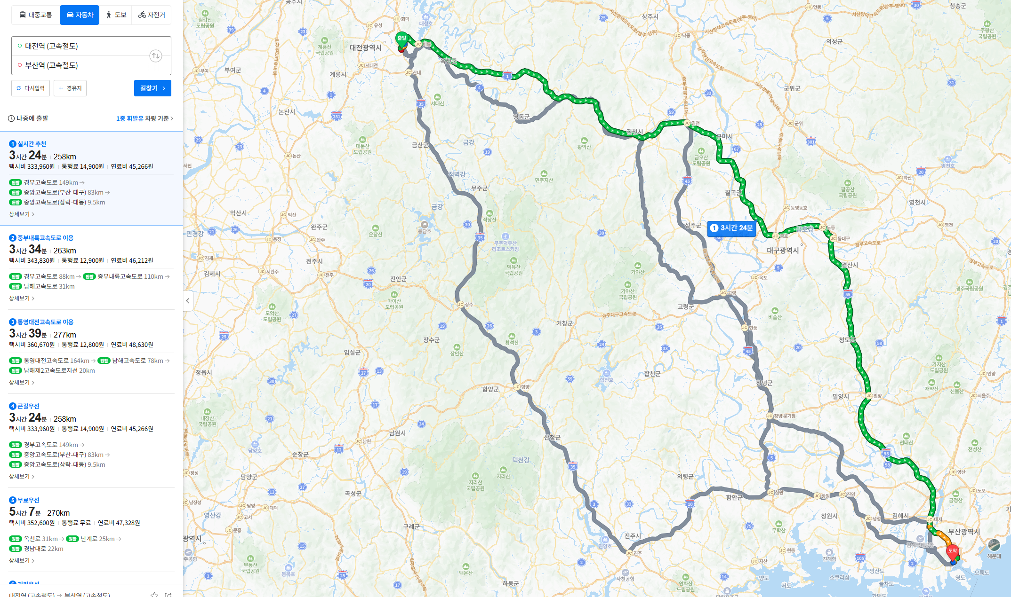
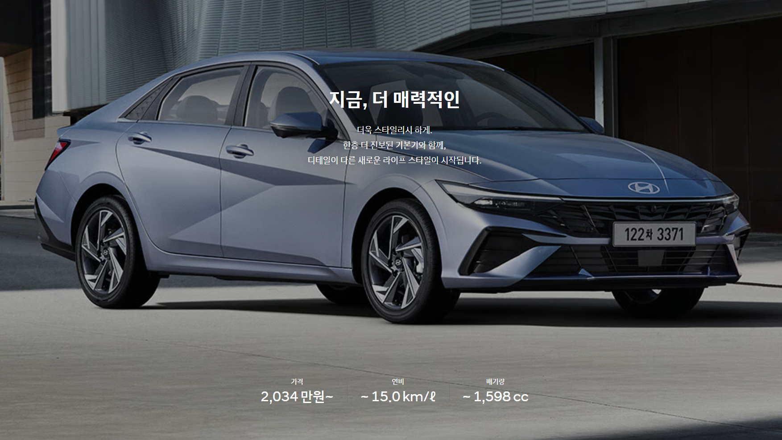
자가용 정보
자가용으로 ‘2026 아반떼 가솔린’ 차량을 보유하고 있다고 하자.
아래 사진과 같이 연비는 휘발유 1리터당 15km를 주행할 수 있다.
차가 밀리면 시간은 좀 늘어날 수 있지만, 일단 금요일 오후 15:00에 출발해보자 (3시간 24분 소요)
<4월 17일 금요일 15:00 기준>
현대차 공식홈페이지

Slide 7
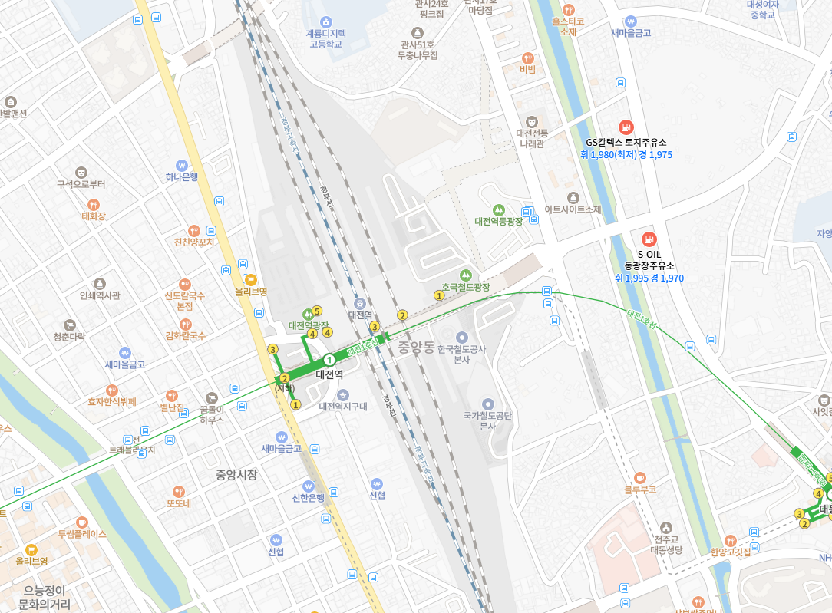
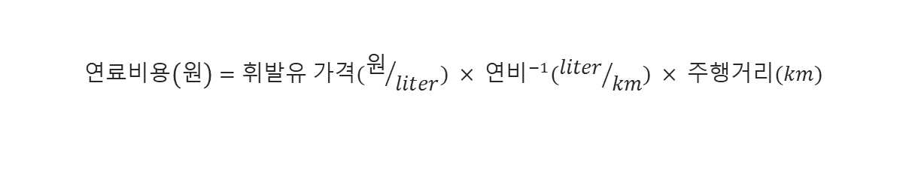
연료비용
연료비용은 아래의 식과 같이 휘발유가격, 차량 연비의 역수, 주행거리의 곱을 통해 계산할 수 있다.
$$연료비용\left(원\right)=휘발유 가격(원/{liter}) × {연비}^{−1}({liter}/{km}) × 주행거리(km)$$
(휘발유 가격) 근처에서 가장 저렴한 주유소에서 휘발유 1리터당 1,980원에 팔고 있으니 거기서 주유하려고 한다. (4월 17일 기준)
(연비) 연비는 15.0 km/liter 이다. (전 슬라이드 아반떼 정보 참고)
(주행거리) 부산역까지는 총 258km 이다.
따라서 연료비로 34,056원이 소요된다.
<4월 17일 금요일 15:00 기준>

Slide 8
통행료
우리는 경부고속도로, 중앙고속도로(부산-대구), 중앙고속도로(삼락-대동), 총 3종류의 고속도로를 이용할 예정이며, 통행료로 총 14,900원이 소요된다.

Slide 9
부산역까지 드는 총 비용
부산역까지 자가용을 타고 가는데 드는 비용을 3가지로 나누어 계산해보았고, 그 결과는 다음과 같았다.
연료 비용: 34,056 원
통행료: 14,900원
두 가지 비용을 모두 합치면 총 48,956 원이 든다.
지금까지 총비용을 계산해보았고, 자가용을 2명이 이용하였으니, 비용을 2로 나누어 1인당으로 계산해보면 아래와 같다.
연도 | 연료 비용 | 통행료 | 합계
총 비용 | 34,056 원 | 14,900 원 | 48,956 원
1인당 비용 | 17,028 원 | 7,450 원 | 24,478 원

Slide 10
Section 1-2. 자가용 (탄소배출)

Slide 11
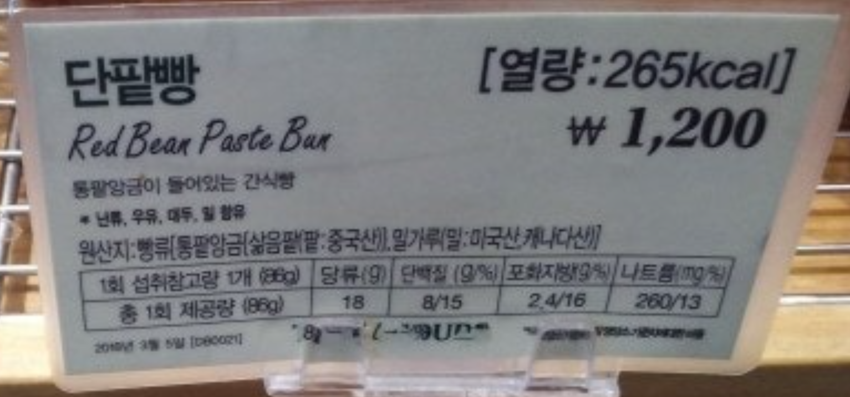
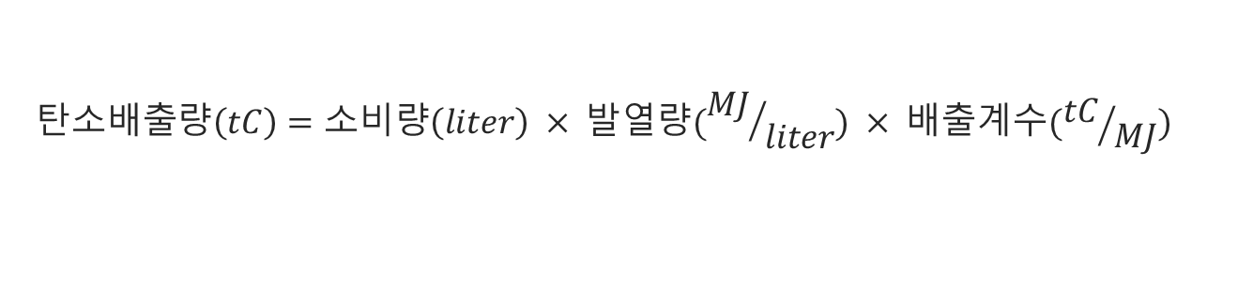
자가용 이용시 탄소배출량
부산역까지 승용차를 타고 갈 때의 탄소배출량은 휘발유의 소비량, 발열량, 탄소배출계수를 곱해서 계산할 수 있다.
자동차는 어떻게 움직이나?
자동차 엑셀을 밟으면 휘발유가 연소되고, 연소과정에서 생기는 힘으로 자동차 바퀴를 돌려, 자동차가 움직인다.
휘발유를 태우는데 왜 힘이 생기나?
휘발유는 원래 힘(에너지)을 가지고 있다. 휘발유 1리터가 얼마나 큰 힘을 낼 수 있는지 숫자로 나타낸 것이 발열량 (혹은 열량)이다.
※ 비유하자면, 우리도 밥을 먹고, 그 힘으로 살아가고 있다. 다이어트를 하게 되면, 빵 하나를 먹어도 칼로리를 체크하게 되는데, 칼로리가 발열량이다.
$$탄소배출량\left(tC\right)=소비량\left(liter\right) × 발열량({MJ}/{liter}) × 배출계수({tC}/{MJ})$$

Slide 12
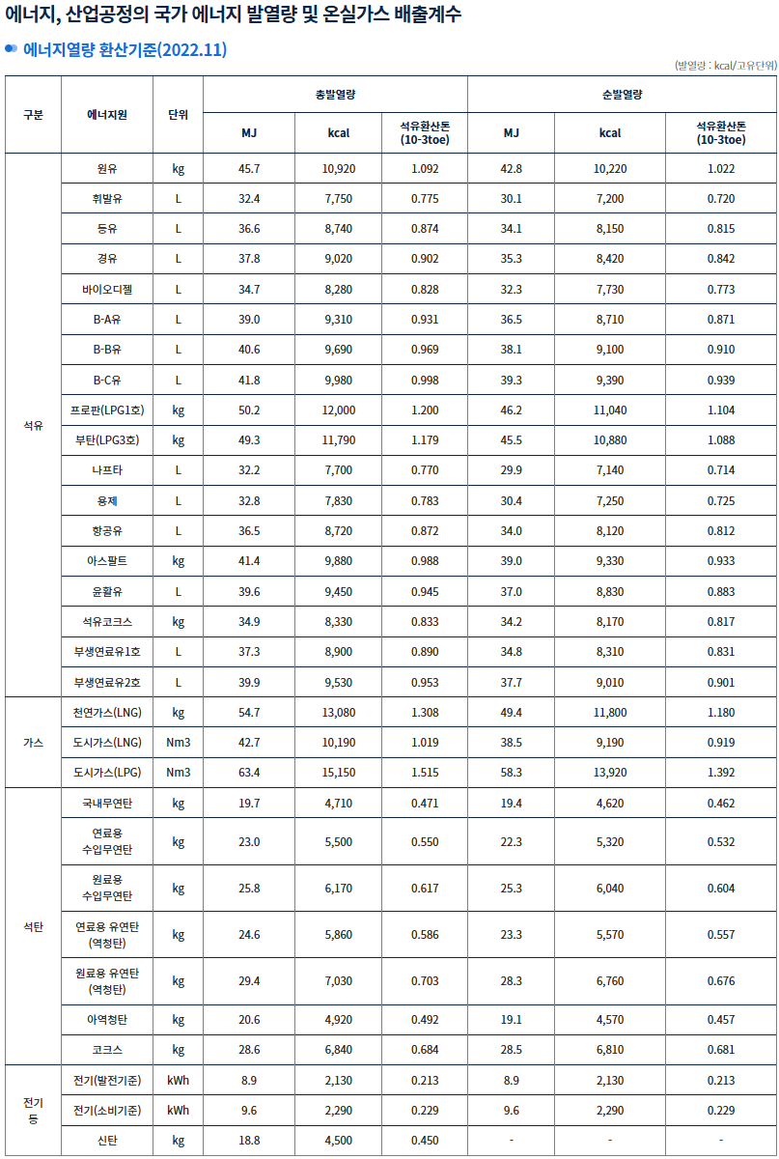
자가용 이용시 탄소배출량
발열량의 단위가, 앞서 슬라이드의 수식에는 MJ? 단팥빵에는 kcal?
MJ는 Mega Joule 의 약자이고, kcal는 kilocalorie의 약자이다.
둘 모두 에너지의 크기를 나타내는 단위다.
MJ와 kcal는 서로 환산이 가능한 단위들이다.
1MJ는 239kcal와 같다. (전 슬라이드의 단팥빵 칼로리를 1.13MJ (269/239)로 표기해도 상관없다는 뜻이다. 편의상 kcal로 통일하여 표현하고 있을 뿐이다.)
※ 비유하자면, 길이를 cm로 재기도하고, inch로 재기도 한다. (1cm는 0.394 inch와 같다.) 또 다른 예로는 섭씨와 화씨, km와 mile 등이 있다. 에너지도 똑같이 MJ로 재기도하고, kcal로 재기도 하는 것이다.
우리 차는 휘발유 차량이고, 오른쪽 표에 의하면 휘발유 1리터를 연소시키면 32.4MJ의 에너지가 생긴다는 것을 알 수 있다.
https://tips.energy.or.kr/carbon/Ggas_tatistics03.do

Slide 13
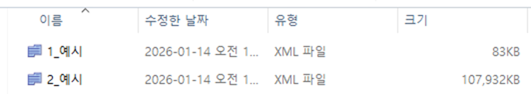
SI 접두어
평소에 들어본 킬로, 메가, 기가 이런 단위가 뭘까?
킬로, 메가, 기가와 같은 단위를 SI 접두어라고 한다.
너무 큰 숫자를 표기할 때, 0을 보기 힘들게 많이 표시하지 말고, 접두어를 활용하자는 약속이다.
첫번째 파일의 크기는 눈에 쉽게 들어오고, 읽기도 편하다. (오른쪽 예시)
두번째 파일의 크기는 바로 눈에 쉽게 안 들어오고, 읽기 불편하다.
이러한 불편함을 없애고자 1,000배씩 단위를 만들어 냈다.
SI 접두어를 활용해서 두번째 파일을 읽어보면 107.9메가바이트 혹은 1.079 기가바이트 라고 읽을 수 있다.
아까 부산역까지 거리가 284km 였는데, 이거를 0.284Mm (메가미터)로 표현할 수도 있다.
앞 슬라이드에서 단팥빵 칼로리를 265kcal로 표현 안하고, 0.265Mcal (메가칼로리)라고 표현할 수도 있다.
※ 이런 식으로 읽어도 틀린 말은 아니지만 보통 일상생활에서는 상대방이 알아듣기 쉽게 적절한 단위를 쓰며 생활하자.
이름 | 기호 | 10의 거듭제곱 | 십진법
킬로 | k | 10³ | 1,000
메가 | M | 10⁶ | 1,000,000
기가 | G | 10⁹ | 1,000,000,000
테라 | T | 10¹² | 1,000,000,000,000
··· 계속해서 1,000배씩 나가며 현재 10³⁰ (퀘타, quetta, Q)까지 정의되어 있음

Slide 14
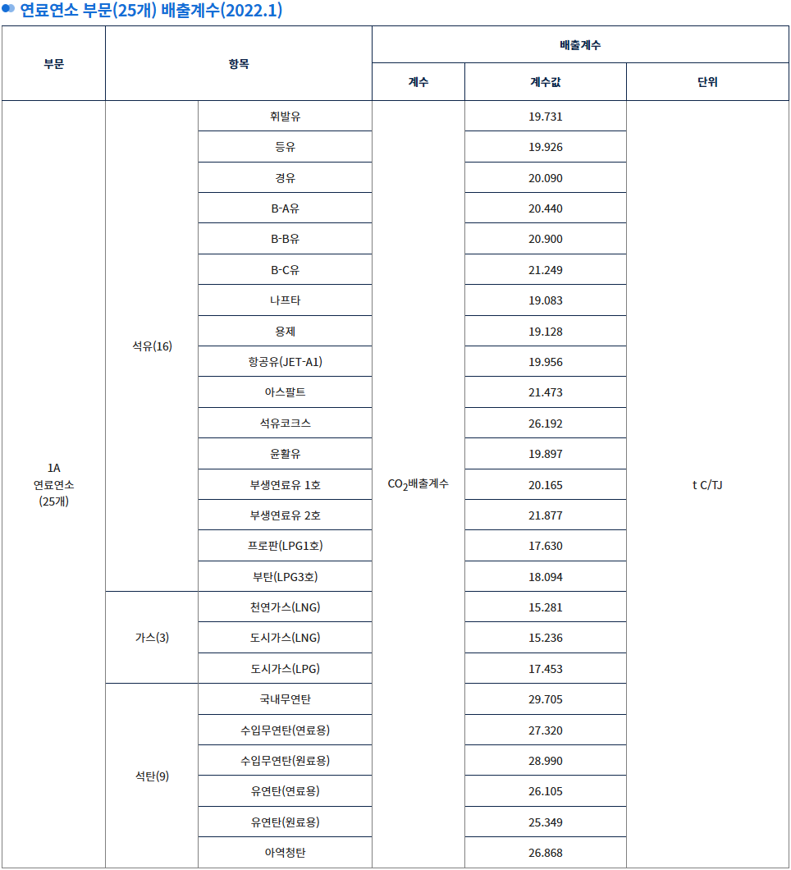
자가용 이용시 탄소배출량
배출계수란?
화석에너지(석유, 석탄 등)를 연소할 때 나오는 탄소의 양이다.
화석에너지는 원래 탄소를 함유하고 있다.
오른쪽 표를 보면 에너지 종류별로 탄소 함유량이 다른 것을 볼 수 있다.
참고로, 우리가 신재생에너지라고 부르는 태양, 바람에너지는 배출계수가 0이다. 빛과 바람은 탄소를 함유하고 있지 않기 때문이다.
오른쪽 표에 보면 휘발유의 배출계수는 0.000019731 tC/MJ 이다.
tC는 tonne of Carbon의 약자 이다. 무게를 측정하는 단위다.
※ 말그대로 탄소를 1tC 만큼을 체중계에 올려두면 1,000kg이 나온다.
휘발유를 1MJ 만큼 연소를 하면, 0.000019731 tC 만큼의 탄소가 배출 된다는 의미다.
https://tips.energy.or.kr/carbon/Ggas_tatistics03.do
SI 접두어를 활용한 단위 변환!
※ 19.731 tC/TJ 라는 깔끔한 숫자를 굳이 SI접두어를 활용하여 tC/MJ 로 바꾼 이유는 슬라이드 11에서 봤듯이, 약분을 하기 위함이다.

Slide 15
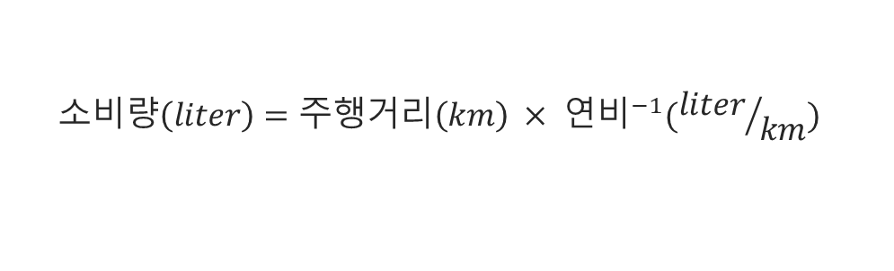
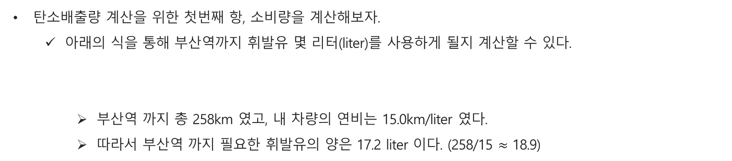
자가용 이용시 탄소배출량
탄소배출량 계산을 위한 첫번째 항, 소비량을 계산해보자.
아래의 식을 통해 부산역까지 휘발유 몇 리터(liter)를 사용하게 될지 계산할 수 있다.
부산역 까지 총 258km 였고, 내 차량의 연비는 15.0km/liter 였다.
따라서 부산역 까지 필요한 휘발유의 양은 17.2 liter 이다. (258/15 $≈$ 18.9)
$$소비량\left(liter\right)=주행거리\left(km\right) × {연비}^{−1}({liter}/{km})$$

Slide 16
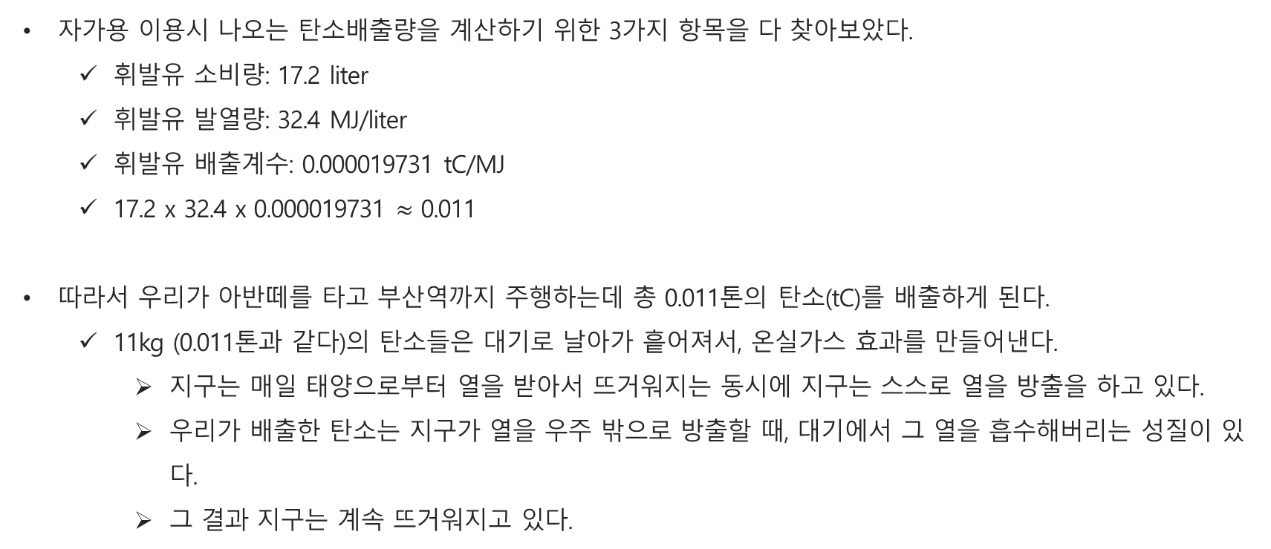
자가용 이용시 탄소배출량
자가용 이용시 나오는 탄소배출량을 계산하기 위한 3가지 항목을 다 찾아보았다.
휘발유 소비량: 17.2 liter
휘발유 발열량: 32.4 MJ/liter
휘발유 배출계수: 0.000019731 tC/MJ
17.2 x 32.4 x 0.000019731 $≈$ 0.011
따라서 우리가 아반떼를 타고 부산역까지 주행하는데 총 0.011톤의 탄소(tC)를 배출하게 된다.
11kg (0.011톤과 같다)의 탄소들은 대기로 날아가 흩어져서, 온실가스 효과를 만들어낸다.
지구는 매일 태양으로부터 열을 받아서 뜨거워지는 동시에 지구는 스스로 열을 방출을 하고 있다.
우리가 배출한 탄소는 지구가 열을 우주 밖으로 방출할 때, 대기에서 그 열을 흡수해버리는 성질이 있다.
그 결과 지구는 계속 뜨거워지고 있다.

Slide 17
Section 2-1. KTX (비용)

Slide 18
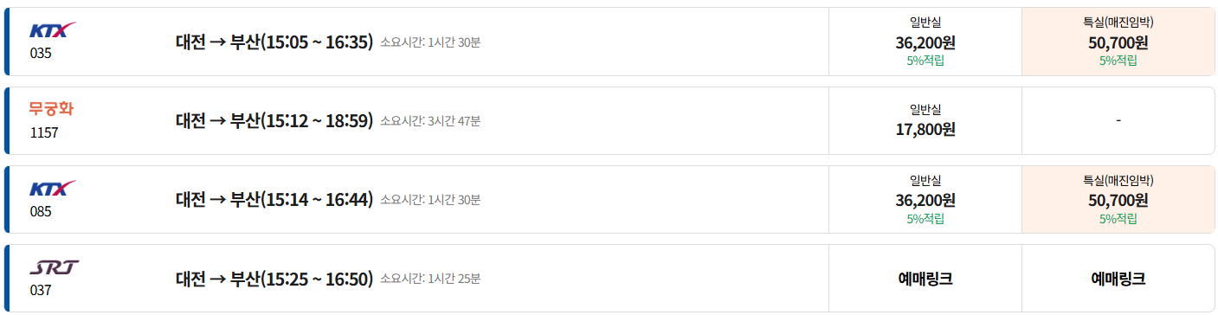
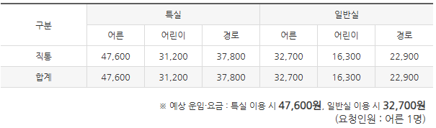
대중교통을 이용할 때 드는 비용
기차를 이용하는 데 들어가는 비용은 간단하다.
대전역에서 부산역까지 기차표를 구입해야 한다.
SRT, KTX, ITX, 무궁화 4종류가 있다.
빠를 수록 운임요금이 비싸며, 우리는 배차가 가장 많은 KTX를 타고 간다.
아래에서 보듯이 KTX는 1시간 30분이 걸리고, 36,200원 (일반실, 어른기준)이 든다.
※ SRT 예매링크를 누르면, SRT 홈페이지로 이동하고, 가격은 아래와 같다. (단순 참고)

Slide 19
Section 2-2. KTX (탄소배출)

Slide 20
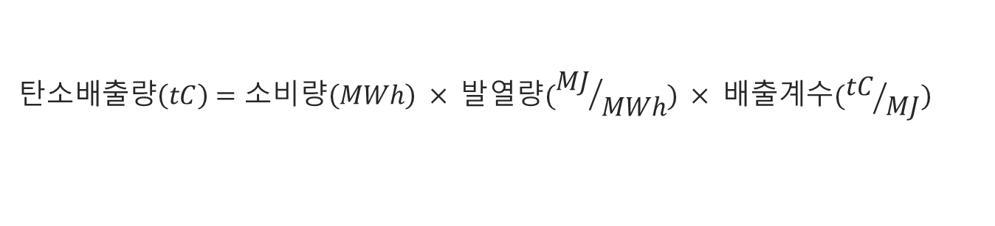
KTX 이용시 탄소배출량
승용차의 탄소배출량을 계산한 것과 마찬가지로, KTX의 탄소배출량은도 에너지 소비량, 발열량, 탄소배출계수를 곱해서 계산할 수 있다.
KTX는 어떻게 움직이나?
KTX의 지붕에는 외부 전선이 항상 접촉되어 있다. 전선을 통해 외부에서 전력을 공급받고, 그 전력의 힘으로 모터를 굴리고, 모터가 작동하면서 바퀴가 굴러가게 된다.
전기 소비량은 휘발유처럼 liter를 안쓰고 왜 다른 단위(MWh)를 쓰나?
에너지형태에 따라 단위를 다르게 사용한다. (단 아까 말한대로 열량을 기준으로 단위 간 변환은 가능하다.)
휘발유는 액체니까 liter로 고유단위를 표기하고, 석탄은 고체니까 kg으로 고유단위를 표기한다.
마찬가지로 전기는 전기의 형태이니까 Wh로 고유단위를 표기한다.
Watthour의 약자이다. 와트아워 혹은 와트시 로 읽는다.
1,000Wh = 1kWh, 1,000,000Wh = 1MWh 아까 배웠듯이 단위가 커지면 SI단위계를 쓰자.
$$탄소배출량\left(tC\right)=소비량\left(MWh\right) × 발열량({MJ}/{MWh}) × 배출계수({tC}/{MJ})$$

Slide 21
KTX 이용시 탄소배출량
전기의 발열량은?
1MWh는 3600MJ이다.
전기에너지 1MWh는 3,600MJ 만큼 열을 낼 수 있다.
전기도 탄소배출을 하나?
전기는 탄소를 갖고 있지 않으므로, 탄소배출을 하지 않는다.
다만 중요한 점은 전기를 만들 때는 화석연료 (석탄, 가스 등)를 사용하기 때문에 탄소배출을 한다.
그럼 전기는 탄소배출계수가 없는건가?
있다. 현재 우리나라의 전기 탄소배출계수 0.000032 (tC/MJ) 이다.
전기는 탄소배출을 안 하는데 어떻게 탄소배출계수가 계산 되어 있나?
전기를 만들 때, 화석연료를 연소해서 만들어지기 때문에, 그때 나온 탄소배출량을 감안한 수치이다.
즉 우리나라에서 전력 1MWh을 쓰면 0.114tC의 탄소를 배출한 것과 다름이 없다.
재생에너지를 많이 활용하는 국가는 전기의 탄소배출계수가 낮다. 같은 국가라도 시점별로 탄소배출계수가 달라진다.

Slide 22
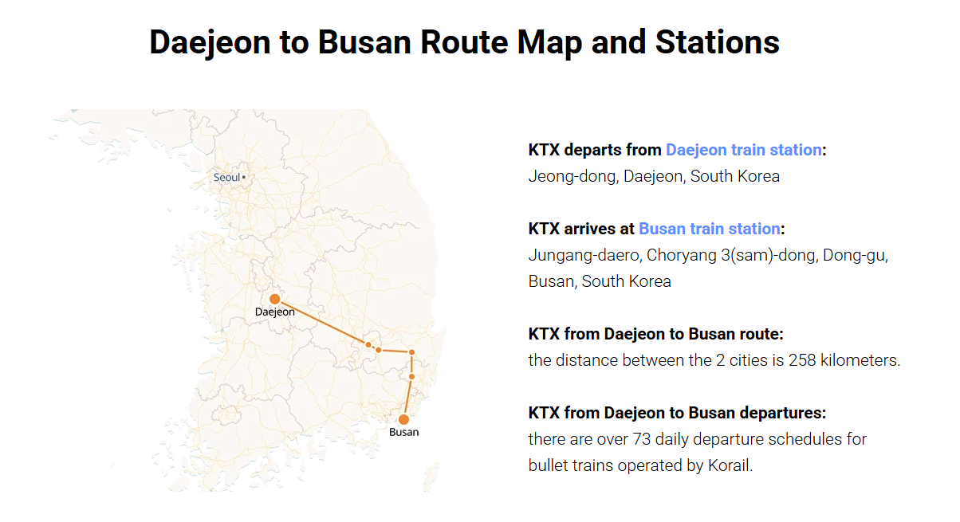
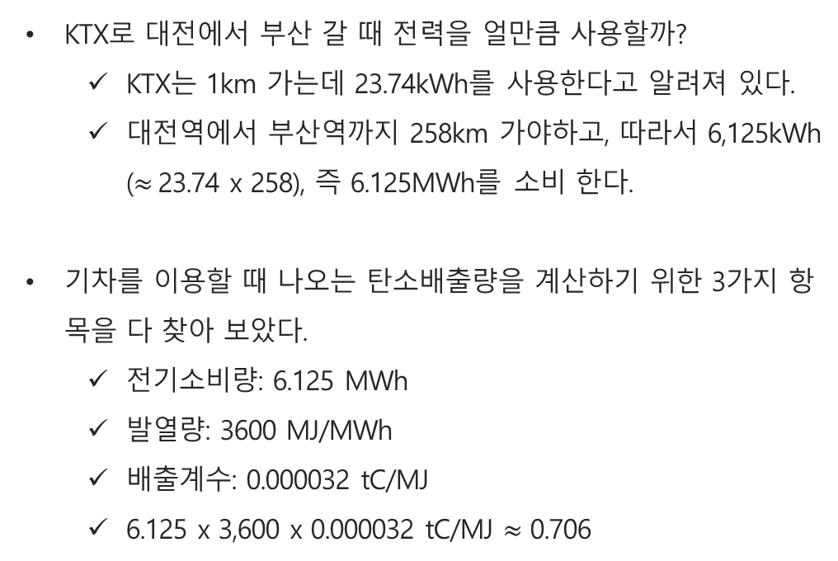
KTX 이용시 탄소배출량
KTX로 대전에서 부산 갈 때 전력을 얼만큼 사용할까?
KTX는 1km 가는데 23.74kWh를 사용한다고 알려져 있다.
대전역에서 부산역까지 258km 가야하고, 따라서 6,125kWh ($≈$23.74 x 258), 즉 6.125MWh를 소비 한다.
기차를 이용할 때 나오는 탄소배출량을 계산하기 위한 3가지 항목을 다 찾아 보았다.
전기소비량: 6.125 MWh
발열량: 3600 MJ/MWh
배출계수: 0.000032 tC/MJ
6.125 x 3,600 x 0.000032 tC/MJ $≈$ 0.706
출처: https://www.koreantrain.com/train-daejeon-busan?utm_source
출처: https://www.joongang.co.kr/article/25263290
따라서 우리가 탄 기차가 대전역에서 부산역까지 가는데 총 0.706의 탄소(tC)를 간접적으로 배출하게 된다.
기차가 달리면서 직접 배출한 탄소의 양은 0 이지만, 기차가 사용한 전력을 만드는데 배출한 탄소의 양이 706kg 이라는 의미다.

Slide 23
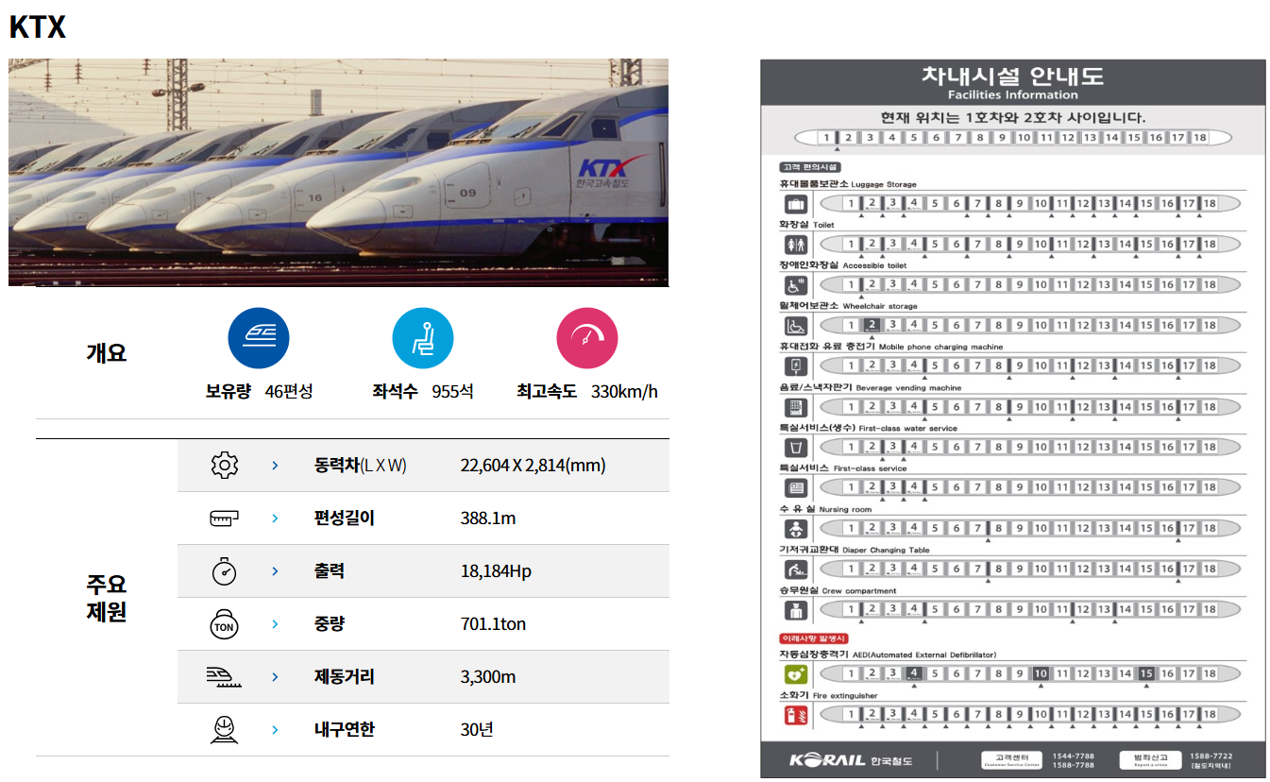
KTX 이용시 탄소배출량
KTX의 경우 나 혼자만 전기를 쓴 게 아니고, KTX에 탑승한 승객 전원이 다 같이 사용하였다.
따라서 KTX의 간접배출량으로 계산한 706kg는 대전에서 부산까지 이용한 승객의 숫자로 나누어야 한다.
그러나 대전에서 부산까지 이용한 승객을 조사한 통계도 없고, 정확히 추론하는 것도 불가능하다.
적어도 우리가 알 수 있는 것은 KTX에 마련된 좌석 수를 알 수 있고, 적어도 이 좌석 수보다 승객이 더 많지는 않을 것이다.
KTX도 종류별로 좌석수가 다르나 가장 많이 운행하고 있는 ‘KTX’ 를 탄다고 가정하자.
평일 하루 동안 51대의 KTX가 대전에서 부산으로 가는데, 이 중 ‘KTX’가 41대, ‘KTX-산천’이 6대, ‘KTX-청룡’이 1대 운행한다.
(좌석수) KTX: 955석, KTX-산천: 379석,
요일, 시간, 구간별로 승객이 제 각각 이겠지만, 탑승한 승객 수를 전체 좌석 수의 대략 50% 정도 수준인 500명이라고 하자.
결국 대전에서 부산까지 KTX 타고 갈 때, 내가 배출한 탄소양은 1.41 kg (=706kg/500명)이 된다.
https://www.korail.com/ticket/train/trainGuide/seatingPlan#

Slide 24
Section 3. 종합

Slide 25
자가용 vs. KTX
지금까지 계산한 것들을 종합해보자.
여러분들은 어떤 교통수단을 택할 것인가?
자가용이 KTX보다 11,722원 정도 싸다. (자가용 승)
자가용의 탄소배출량은 KTX보다 3.9배 많다. (KTX 승)
자가용을 타면 KTX보다 2.3배 많은 시간이 걸린다 (KTX 승)
항 목 | 자가용 | KTX | 비교
총비용 (1인당) | 24,478원 | 36,200원 | 0.7 (24,478/36,200)
탄소 배출량 (1인당) | 5.50kg | 1.41kg | 3.9 (5.50/1.41)
소요시간 | 3시간 24분 (204분) | 1시간 30분 (90분) | 2.3 (204/90)

Slide 26
알 수 있었던 것들
전기소비도 탄소를 간접적으로 배출하고 있었다.
심지어 전기가 휘발유보다 배출계수가 더 컸다.
아직 우리나라는 전기를 만드는데 화석연료를 많이 사용하고 있다는 뜻이다.
하지만 앞으로 태양광, 풍력 등 재생에너지를 지금보다 많이 활용하여 전기를 생산하면 전력 배출계수는 더 낮아진다.
전기를 100% 재생에너지로 생산하면 전력배출계수는 0 이 된다.
훨씬 무거운 KTX가 자가용보다 1km 가는데 에너지가 많이 들긴 했지만, KTX는 많은 사람들을 태우고 다니기 때문에 훨씬 친환경적이었다.
결론 (왜 대중교통이 더 친환경적인걸까?)
전기는 생산방식에 따라 배출계수가 달라지는 것이었다. 태양광, 풍력 등 재생에너지를 통해 전력을 공급하면 전기의 배출계수는 휘발유보다 낮아질 가능성이 충분히 있다.
전기가 휘발유보다 탄소를 더 많이 배출하는 에너지원이었지만, 대중교통은 사람을 한 번에 많이 실어나르기 때문에 효율적이었던 것이다.

Slide 27
다른 생각해볼 것들
이동비용, 탄소배출, 시간 측면에서 살펴보았는데, 탄소배출과 시간도 비용으로 계산할 수 있지 않을까?
탄소배출에 가격을 매기는 정책은 우리나라는 물론 많은 선진국들이 실제로 하고 있다.
다만 아직 까지는 탄소배출이 많은 기업들을 대상으로만 하고 있다.
배출권거래제 정책 개요
‘시간은 금이다’ 라는 말도 있듯이, 두 사람의 임금을 고려하여, 소요 시간을 비용으로도 계산할 수 있다.
심지어 자가용을 이용하면, 운전자는 그 시간을 누리지 못한다.
두 명이 아닌 네 명이 놀러 간다면, 1인당 비용과 탄소배출량이 대폭 감소한다.
평소에 ‘함께타기’를 실천해보자.
다시 말하면, 자가용을 혼자 타고 다니면, 대중교통 대비 비용 및 환경 측면에 매우 안 좋은 영향을 끼친다.

Slide 28
Thank you

